Slide 1
Seadusemuudatused kaugtöö regulatsioonis
Seili Suder
Töösuhete ja töökeskkonna osakonna juhataja
11.01.2023

Slide 2
Kaugtöö reeglid EL-is
Kaugtööd tegevate töötajate arv ja osakaal
on Eestis kasvanud
7,3% 2012.a
20% 2019.a
28% 2022.a
EL keskmisest mõnevõrra rohkem
Enamik kaugtöö tegijatest on kõrgharidusega
ja 90% töötab valgekraedena
Notes:
Koroonapandeemia kujunes kaugtöö avastamise ja praktiseerimise suureks võimaluseks, mida kasutas Eestis 84% IT-sektori ning 75% finantssektori töötajatest.

Slide 3
Kaugtöö reeglid EL-is
EL tööõiguse direktiivid, nt tööaja direktiiv,
töötervishoiu ja tööohutuse raamdirektiiv
EL tasandil puuduvad erireeglid /
kaugtöö spetsiifika on riigi reguleerida
Pandeemiast alates (2020) on mitmed riigid
reguleerinud kaugtööd (nt Austria, Kreeka, Läti,
Portugal, Rumeenia, Slovakkia, Hispaania) või
alustanud arutelu õigusaktide muutmiseks
(Saksamaa, Iirimaa, Luksemburg, Holland)

Slide 4

Õigusakt vs kollektiivleping
Kaugtöö on reguleeritud õigusaktiga (Bulgaaria, Tšehhi, Eesti, Läti, Leedu, Malta, Slovakkia, Poola, Rumeenia) ja/või kollektiivlepingutega (Põhjamaad, Prantsusmaa, Luksemburg, Belgia, Hispaania, Itaalia, Kreeka)
Regulatsiooni asemel juhised
(Iirimaa, Küpros)

Slide 5

Eestis
Eestis sõlmisid sotsiaalpartnerid 2017.a kaugtöö raamkokkuleppe: https://www.eakl.ee/kokkulepped/kaugtoo-kokkulepe
(mittesiduvad/üldised suunised)
Kaugtöö juhis: https://admin.tooelu.ee/sites/default/files/2022-12/Kaugt%C3%B6%C3%B6taja%20t%C3%B6%C3%B6tervishoid%20ja%20-ohutuse%20juhis_uuendatud.pdf
Töölepingu seadus
Töötervishoiu ja tööohutuse seadus

Slide 6

Kaugtöö
Töötaja täidab poolte kokkuleppel oma igapäevaseid tööülesandeid väljaspool tööandja asukohta
Töötaja ja tööandja võivad kokku leppida konkreetses kaugtöö tegemise kohas (nt töötaja kodu) või selles, et töötaja teeb tööd erinevates kohtades (nt kodus, raamatukogus, kohvikus)
Notes:
Kaugtöö tegemise kokkulepe annab töötajale suurema vabaduse valida, kus ta tööd teeb, kuid ei välista töötaja allutatust tööandja juhtimisele ja kontrollile. Töötaja täidab ka kaugtööd tehes tööandja antud tööülesandeid ja on vajaduse korral tööandjale kättesaadav.
Kaugtööd tehakse poolte kokkuleppel
Tööandja ei saa sundida töötajat kaugtööd tegema ja töötaja ei saa kaugtööd nõuda

Slide 7
Töötervishoid ja tööohutus kaugtööl
Psühhosotsiaalsed ohud – pikad töötunnid, töö intensiivistumine, pidev valmisolek töö tegemiseks, eraldatus = stress, ärevus, läbipõlemine
Kuvariga ja/või sundasendis töötamine, sh pikaaegsed valed istumisasendid, vähesed asendivahetused ja puudulikud liikumispausid = lihas-luukonna häired
Peavalud, silmade ülekoormus

Slide 8

Teised riigid?
Töötervishoiu ja tööohutuse reeglid kohalduvad kaugtöötajatele, sh nende töökeskkonna riske tuleb hinnata
Vähesed riigid lubavad:
- kaugtööle alles pärast riskianalüüsi tegemist
- tööinspektsioonil, tööandjal või töötajate esindajatel kodus kaugtöö kohaga tutvuda

Slide 9

Töötervishoiu ja tööohutuse seadus (TTOS)
Kui tööülesandeid täidetakse kaugtööna, tagab tööandja töötervishoiu ja tööohutuse nõuete täitmise niivõrd, kuivõrd see on kaugtöö eripärasid arvestades võimalik
Täpsemad nõuded TTOS § 13⁵

Slide 10
Tööandja kohustused (1)
kajastama töö iseloomust tulenevad võimalikud riskid töökeskkonna riskianalüüsis ning kaugtöö erisusi arvestades rakendama abinõusid töötaja terviseriskide vältimiseks või vähendamiseks
juhendama töötajat enne kaugtööle lubamist ning regulaarselt vastavalt vajadusele
Notes:
Tööandja saab oma tööohutusalaseid kohustusi siiski täita teatud piirini, st tehes enda poolt ära kõik mõistlikult võimaliku, eelkõige selgitades koostöös töötajaga välja töökeskkonnas esinevad võimalikud riskid ja juhendades töötajat, kuidas neid riske maandada.

Slide 11
Näited (tööandja abinõud)
Psühhosotsiaalsed ohutegurid:
optimaalne töökoormus
sobiva suhtlusviis (et kaugtöötaja oleks infoväljas),
töötaja heaolu ja tööalase arengu toetamine, sh arenguvestlused, vaimset tervist toetavad koolitused jms psühholoogiline toetus ja abi
töötaja kaasamine, ühisüritused jms meeskonda ühendavad koosviibimised
juhtide koolitamine
Sundasend:
töötaja juhendamine töökoha kujundamisest (töötooli ja -laua reguleerimine, kuvari asetus jms), tööasenditest ja tööasendite vaheldumisest ning liikumispauside tegemise vajadusest

Slide 12
Tööandja kohustused (2)
tagama tööülesannete täitmiseks sobilikud töövahendid
korraldama töötaja tervisekontrolli
uurima tööõnnetusi ja kutsehaigestumisi
maksma haigushüvitist
Kaugtöö töökoht sisustatakse töötaja ja tööandja kokkuleppel

Slide 13

Töötaja kohustused
Suureneb töötaja vastutus kaugtöö korral
Töötaja on kohustatud kujundama kaugtööl ohutu töökoha ja töötingimused lähtuvalt tööandja antud juhistest

Slide 14
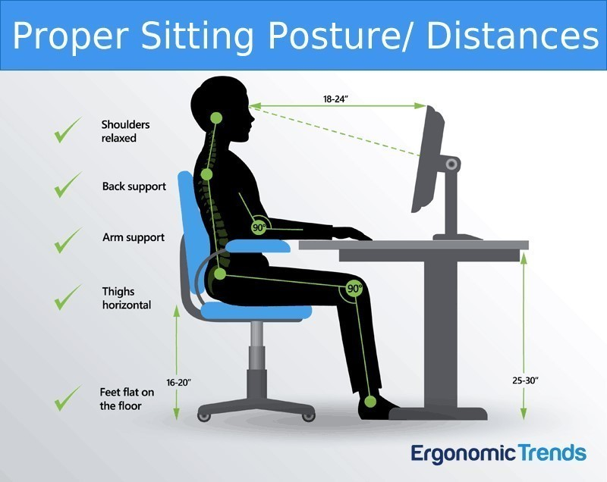
Näiteks peab töötaja kaugtöö korral:
kohandama endale sobivaks tooli ja kuvari asetuse
tegema regulaarselt pause liikumiseks ja silmade puhkamiseks
vältima töötamist mürarikkas keskkonnas
valima või kohandama endale õige valgusega töötamiskoha

Slide 15
Tööelu.ee: https://tooelu.ee/et/34/mis-kaugtoo-millal-voib-kaugtood-teha
Sotsiaalministeeriumi analüüsid: https://www.sm.ee/uudised-ja-pressiinfo/andmed/uuringud-ja-analuusid#tvaldkonna-uuringud-ja-analsid
MTÜ Balti Uuringute Instituut (2022), Välisriikide kaugtööpraktika ja selle Eestis rakendamise analüüs
Sotsiaalministeerium (2022), Kaugtöö analüüs
Eurofound (2022), Telework in the EU: Regulatory frameworks and recent updates, Publications Office of the European Union, Luxembourg

Slide 16
Aitäh kuulamas!
Seili Suder
Töösuhete ja töökeskkonna osakonna juhataja
Seili.suder@sm.ee

